Slide 1
Валютні Біржі
Виконала :студентка гр. 11 МБПТ
Гуменюк Л.О
Перевірила: к.е.н., доцент Завадских Г.М

Slide 2
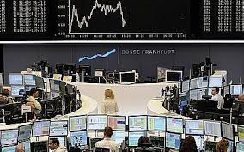
Валютна біржа - це елемент інфраструктури валютного ринку, чия діяльність полягає в наданні послуг з організації та проведення торгів, в ході яких їх учасники укладають угоди з іноземною валютою

Slide 3
На валютній біржі здійснюється вільна купівля продаж національних валют виходячи з курсового співвідношення між ними (котирування), що складається на ринку під впливом попиту та пропозиції.
Котирування на валютних біржах залежить від купівельної спроможності обмінюваних валют, яка у свою чергу визначається економічною ситуацією в країнах емітентах.

Slide 4
Операції на валютних біржах засновані на конвертованості валют, обмінюваних на них.
Конвертованість валюти - це можливість обміну грошових одиниць однієї країни на валюту інших країн і на міжнародно-визнані платіжні засоби.

Slide 5
Розрізняють: вільно конвертовані, частково конвертовані і неконвертовані валюти
Вільно конвертовані валюти можуть бути без будь-яких обмежень обмінені на іноземні грошові еквіваленти у всіх видах операцій; вони можуть виконувати функції резервних валют.

Slide 6
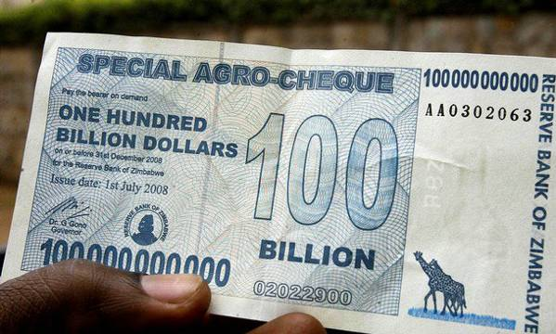
Частково конвертовані валюти - це валюти країн, що зберігають обмеження на деякі валютні операції в країні і за кордоном.
Неконвертованими (замкнутими) валютами називають валюти країн, де застосовуються заборони (або серйозні обмеження) на операції з її обміну на інші валюти. Режим конвертованості національної валюти визначається законодавством і встановлюється державою

Slide 7
Пряме призначення валютних бірж - визначати валютний курс, який представляє собою вартість іноземної валюти.
На біржі як організованому ринку в ході торгів встановлюється вартість національної грошової одиниці.
Відбуваються угоди в інтересах осіб, що мають кошти в іноземній валюті, отриманими від зовнішньоекономічної діяльності та на інших підставах, та осіб, яким, навпаки, необхідна іноземна валюта для їх господарської діяльності

Slide 8
Завдання біржі полягає у виявленні ринкових цін на іноземну валюту. У рамках цього завдання біржа здійснює такі функції:
Виявлення і регулювання біржових цін.
Освіта і прогноз цін.

Slide 9
Крім цього, валютні біржі здійснюють всі або більшість наступних функцій:
матеріально технічне забезпечення торгів;
відбір учасників біржових торгів відповідно до встановлених біржею критеріями, які враховують фінансовий стан особи та її ділову репутацію;
розробка правил укладення та виконання біржових угод;
контроль за дотриманням цих правил і законодавства, включаючи повноваження щодо накладення санкцій і застосування превентивних заходів;
розробка юридичних та фінансових механізмів, які забезпечують виконання зобов'язань, що виникають з біржових угод;
поширення інформації про ціни, що складаються в результаті біржових торгів, і кількість укладених угод;
зведення заявок протилежної спрямованості, в результаті чого укладається угода;
визначення та врахування взаємних зобов'язань учасників торгів;
здійснення розрахунків за зобов'язаннями, які виникають з угод, укладених учасниками біржових торгів.

Slide 10
Валютна біржа виступає посередником при здійсненні валютних операцій
Учасниками біржових торгів валютою в більшості країн є:
- кредитні організації,
- інші фінансові організації, наприклад страхові і пенсійні фонди,
інвестиційні компанії, що діють через брокерські фірми.
На рахунках бірж відображаються всі валютні операції учасників торгів, а біржа в даному випадку виступає гарантом розрахунків.

Slide 11
Основними операціями, здійснюваними на валютних біржах, є:
форвардна (forward),
спотова (spot) і
свопова (swap) купівля і
продаж валют.

Slide 12
Термінові валютні угоди (форвардні, ф'ючерсні) - це валютні угоди, при яких сторони домовляються про постачання обумовленої суми іноземної валюти через певний строк після укладення угоди за курсом, зафіксованим в момент її укладення

Slide 13
Валютні операції СПОТ найбільш поширені і складають до 90% обсягу валютних угод.
Вони полягають в купівлі-продажу валюти на умовах її поставки банками-контрагентами на другий робочий день з дня укладення угоди за курсом, зафіксованим в момент її укладення.
За угодами "спот" поставка валюти здійснюється на рахунки, зазначені банками - одержувачами.
Дводенний термін переказу валют по укладеній угоді раніше диктувався об'єктивними труднощами здійснити його в більш короткий термін.
Валютні операції з негайною поставкою є самим мобільним елементом валютної позиції і містять в собі певний ризик. За допомогою операції "спот" банкизабезпечують потреби своїх клієнтів в іноземній валюті, перелив капіталів, у тому числі "гарячих" грошей, з однієї валюти в іншу, здійснюють арбітражні та спекулятивні операції.

Slide 14
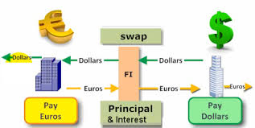
"Своп" - це валютна операція, що поєднує купівлю-продаж двох валют на умовах негайної поставки з одночасною контрсделкі на певний термін з тими ж валютами.
операції "своп" придбали форму обміну банками депозитами в різних валютах на еквівалентні суми. Недоліком подібної операції було збільшення балансу банку на суму цієї операції, що погіршувало його коефіцієнти і створювало додаткові ризики.
Валютна операція "своп" дозволяє ці проблеми:
облік зобов'язань здійснюється на позабалансових статтях, обмін валют відбувається у формі купівлі - продажу, тобто єдиної угоди.

Slide 15
Операції "своп" використовуються для
здійснення комерційних угод: банк продає іноземну валюту на умовах негайної поставки і одночасно купує її на термін.
придбання банком необхідної валюти без валютного ризику (на основі покриття контрсделкі) для забезпечення міжнародних розрахунків, диверсифікації валютних авуарів.
взаємного міжбанківського кредитування в двох валютах.

Slide 16
Висновок
Наявність в країні валютної біржі дозволяє більш ефективно протидіяти валютним кризам і боротися з їх наслідками.

Slide 17
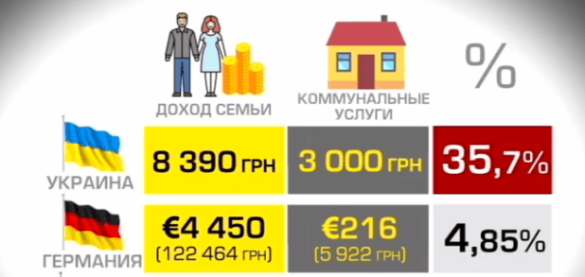
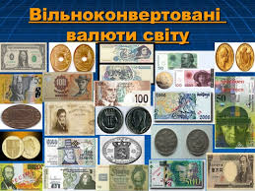
Дякую за увагу!!!

